Slide 1

精品资源共享课
课程名称：传热学 Heat Transfer
内 容：第48讲
9-4 气体辐射
主 讲 人：陶文铨

Slide 2
§9-4 气体辐射
一、气体辐射的特点
1、不同种类的气体的辐射和吸收能力各不相同
单原子气体（Ar、He）和空气、O₂、N₂、H₂等结构对称的双原子气体没有辐射和吸收能力
多原子气体以及结构不对称的双原子气体有相当的辐射本领

Slide 3
2、气体辐射对波长具有强烈的选择性
每一种气体只有在一定的波长范围内才有辐射和吸收能力
光带
O₃可以全部吸收波长小于0.3μm的紫外线
工程燃烧的主要产物CO₂、H₂O（汽）的光带均在波长大于2.5μm处，各有三条光带，其中有两条互相重叠

Slide 4
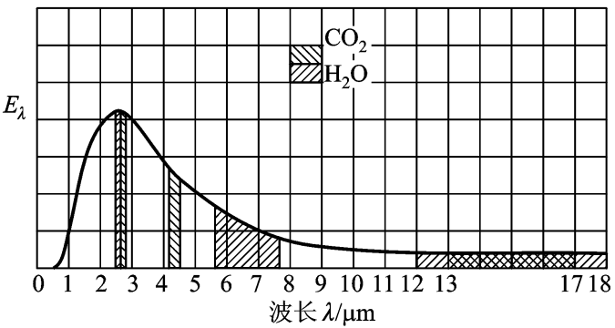
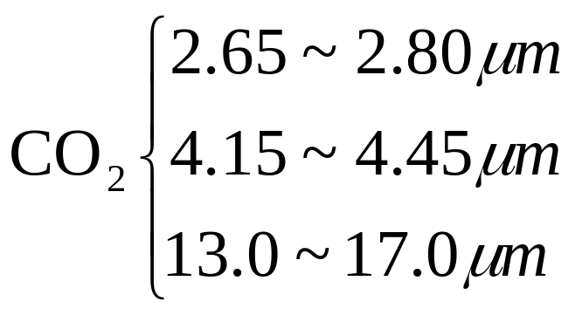
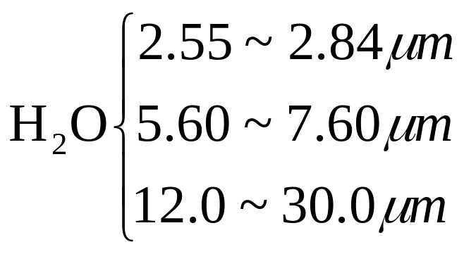

Slide 5
3、气体的辐射和吸收是在整个容积中进行的
吸收：
辐射到气体层界面上的辐射能在辐射行程中被吸收减弱
减弱的程度取决于辐射强度及途中所遇到的分子数目
分子数目与射线行程长度及气体密度有关

Slide 6
辐射：
气体层界面上所感受到的辐射能为到达该界面上的整个容积气体的辐射
研究气体辐射
发射率
吸收比
必须说明气体容积的形状和大小

Slide 7
二、温室效应
1、温室气体
地球大气中起温室作用的气体
二氧化碳、甲烷、水蒸气、臭氧、NOX、氟利昂等
在光带范围内吸收地面发出的长波辐射
以长波辐射的形式通过“窗区”散失部分从太阳获得热量

Slide 8
2、温室效应
全球地面平均温度约为15ºC
如果没有大气层，则地面平均温度约为-18ºC
太阳的短波辐射
地面长波辐射
大气层的更长波长辐射

Slide 9
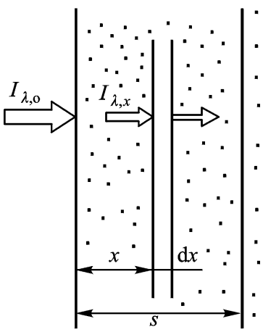
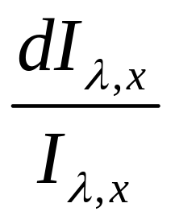
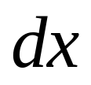
三、气体辐射规律
1、Beer定律
沿途被吸收而衰减
定向辐射强度
研究厚度为dx的气体薄层
∝

Slide 10
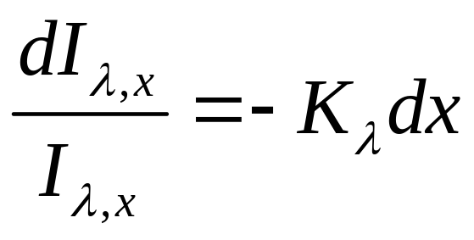
K_{λ}为光谱减弱系数
与气体的种类、密度有关
与投入辐射的波长有关
当气体的温度和压力为常数时， K_{λ}为常数

Slide 11
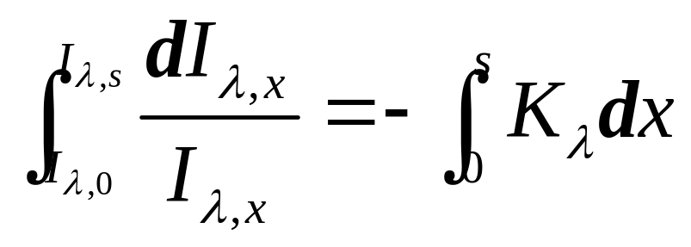
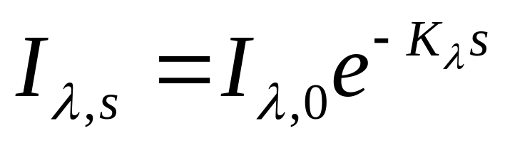
s 是辐射通过的路程长度，常称之为射线程长
定向辐射强度在吸收性气体中传播时呈指数规律衰减

Slide 12
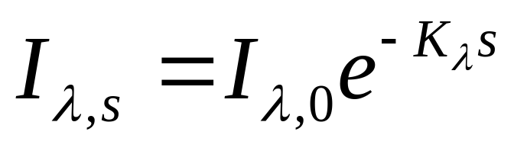
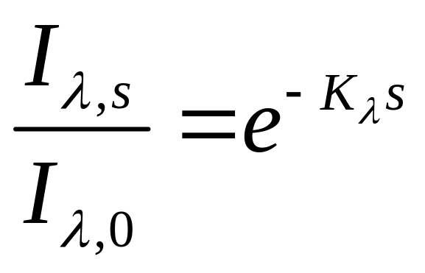
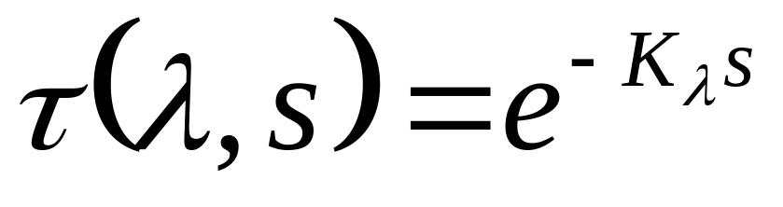
2、气体辐射的光谱穿透比

Slide 13
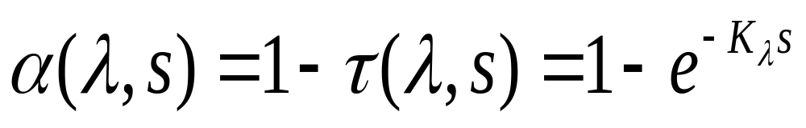
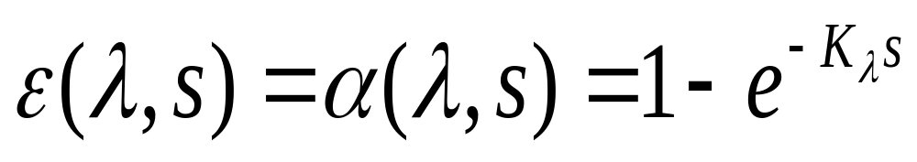
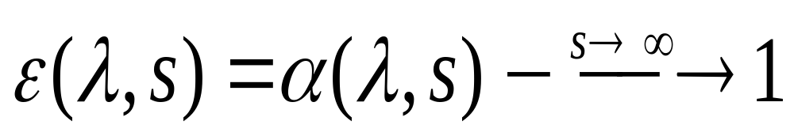
3、气体辐射的光谱吸收比和光谱发射率

Slide 14

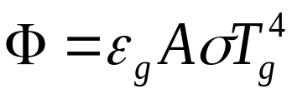
工程上关心的是确定气体所有光带内辐射能量的总和
需要首先确定气体的发射率
然后利用 计算气体的发射辐射
由于气体的容积辐射特性， 与射线程长关s系密切，而s取决于气体容积的形状和尺寸

Slide 15
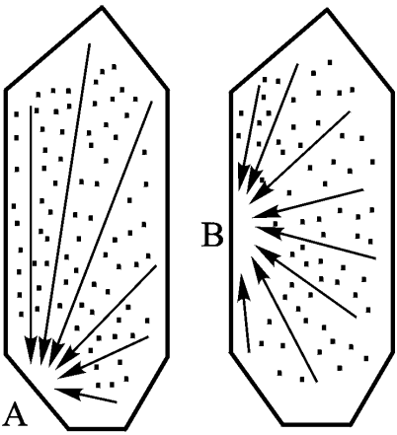
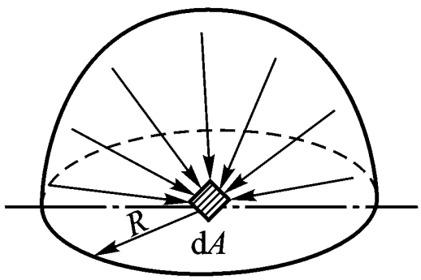

Slide 16
四、平均射线行程长度
1、当量半球
半球内的气体具有与所研究的情况相同的温度、压力和成分时，该半球内气体对球心的辐射力等于所研究的情况下气体对指定地点的辐射力
2、平均射线程长
当量半球的半径称为该容器对器壁上指定地点的平均射线程长

Slide 17
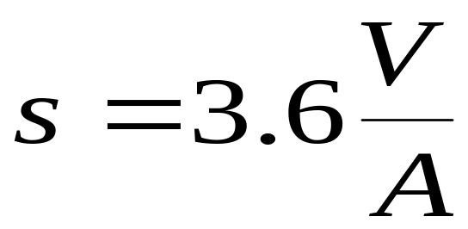
表9-3（P.422）给出了不同几何形状的容器对不同地点的平均射线程长
很多情况下，很难获得准确的平均射线程长，怎么办？

Slide 18
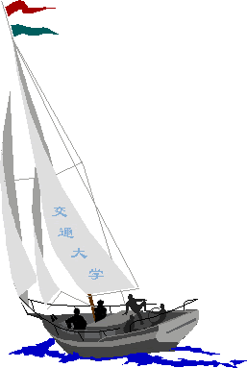
同舟共济
渡彼岸!
People in the same boat help each other to cross to the other bank, where….

